Slide 1



Nêu đặc điểm của hoạt động thuyết trình và đặc điểm của việc thuyết trình một tập thơ, tập truyện ngắn hoặc tiểu thuyết?
K (Đã biết) | W (Muốn biết) | L (Đã học được)
writing
writing
writing
writing

Slide 2












PHẦN 3:
GIỚI THIỆU DƯỚI HÌNH THỨC
NÓI VỀ MỘT TẬP THƠ, MỘT TẬP TRUYỆN NGẮN
HOẶC MỘT TIỂU THUYẾT

Slide 3






Yêu cầu
Tiến trình
Cách tổ chức
Thực hành

Slide 4












I.
Yêu cầu

Slide 5





Hoạt động 1: Tìm hiểu yêu cầu của hoạt động thuyết trình
-Bài nói phải đáp ứng mục đích cụ thể của vệc giới thiệu cuốn sách (tập thơ, tập truyện ngắn, tiểu thuyết)
Khi thuyết minh, bài nói cần đạt những yêu cầu nào?
- Thể hiện được đầy đủ các thông tin cơ bản, giúp người nghe nắm đươc nhan đề, tác giả, tác phẩm, những nét chính về nội dung và nghệ thuật.. của về tập thơ, tập truyện ngắn hoặc tiểu thuyết
Bài nói cần có sức hấp dẫn, lôi cuốn, tác động tích cực đến người nghe.

Slide 6

Hoạt động 2: Tìm hiểu cách tổ chức hoạt động thuyết trình
Để làm tốt công việc giới thiệu 1 tập thơ, 1 tập truyện ngắn hoặc 1 tiểu thuyết ta cần làm những công việc gì?

Slide 7


Những công việc
Đề cương của bài giới thiệu sách
Xây dựng đề cương
Các phương tiện hỗ trợ
Lên kịch bản CT
Chuẩn bị

Slide 8



1.1/ Xác định tình huống
Chuẩn bị
Tình huống thứ nhất: Sử dụng kết quả của bài viết đã thực hiện ở phần viêt
+ Học sinh tóm tắt bài viết và xây dựng thành đề cương
+ Học sinh dựa vào dàn ý đã lập trước khi viết để đối chiếu từng ý trong bài viết với dàn ý ( trật tự các ý, ý kiến được thể hiện, cách triển khai…)
-Tình huống thứ hai: Chưa có bài viết của bản thân về tập sách cần giới thiệu
+ Học sinh lựa chọn được 1 tập thơ, 1 tập truyện ngắn, tiểu thuyết cần giới thiệu
Có thể lựa chọn theo các hướng sau:
Cuốn sách có văn bản được giới thiệu trong CĐHT Ngữ văn lớp 10-SGK
Cuốn sách mới xuất bản
Cuốn sách thu hút sự quan tâm của nhiều người
Cuốn sách đề cập đến nhiều vấn đề trong đời sống của giới trẻ hiện nay
+ Học sinh đọc kĩ tác phẩm
+ Học sinh lập dàn ý cho bài nói

Slide 9
1.2. Xây dựng đề cương hoạt động
Chuẩn bị
Đề cương hoạt động đảm bảo các nội dung sau:
Đơn vị tổ chức (lớp, CLB, trường…)
Mục đích giới thiệu
Thời gian tổ chức
Địa điểm tổ chức
Thành phần tham gia
Phân công nhiệm vụ các bộ phận: Bộ phận chuẩn bị cơ sở vật chất, phương tiện; Bộ phận trang trí, thiết kế; Bộ phận tiếp tân; Dẫn chương trình; người giới thiệu sách

Slide 10


1.3/ Lên kịch bản của người dẫn chương trình
CÔNG VIỆC | THỰC HIỆN
Nêu mục đích tổ chức sự kiện | -Phục vụ cho việc học tập
Giới thiệu đại biểu và thành phần tham dự | Giới thiệu tên cụ thể của đại biểu và thanh phần tham dự theo thứ tự sau: -Khách mời ngoài trường - Đại diện BGH - Các thầy cô giáo bộ môn trong tổ ngữ văn - HS khối 10 - Những người quan tâm
Giới thiệu và mời diễn giả trình bày | Giới thiệu sơ lược về diễn giả ( tên, lớp, khả năng…) -Giao tiêp ngắn với diễn giả để tạo không khí và mời diễn giả trình bày giới thiệu
Tổ chức trao đổi ngắn vè sự kiện | -Phỏng vấn ngắn 1 vài HS, người tham dự về ý nghĩa của việc tổ chức sự kiện -Mời đại diện nhà trường phát biểu
Kết thúc sự kiện | -Khẳng định ý nghĩa của việc tổ chức sự kiện giới thiệu tập thơ, tập truyện ngắn, tiểu thuyết -Nói lời cảm ơn và gửi lời chào tạm biệt đến các vị đại biểu, các thầy cô giáo, các bạn học sinh

Slide 11



1.4. Chuẩn bị đề cương của bài giới thiệu sách
Cần đảm bảo bố cục và các nội dung chính sau:
a. Mở đầu: giới thiệu sơ lược về tác giả, sự nghiệp sáng tác của tác giả và tập thơ/ tập truyện ngắn/ tiểu thuyết được chọn
b/ Nội dung
- Một số thông tin xung quanh tác phẩm
-Tên tác phẩm, năm xuất bản
- Hoàn cảnh ra đời, xuất xứ
- Cấu trúc/ kết cấu của tác phẩm
- Những nội dung cơ bản của tác phẩm
- Đặc điểm nghệ thuật của tác phẩm: thể thơ hoặc cốt truyện, ngôi kể, hành động, ngôn ngữ, bài học nhân sinh…
Một số ý kiến đánh giá về tập thơ/ tập truyện ngăn/ tiểu thuyết
c/ Kết thúc: Nói lời cảm ơn và gửi lời chào tạm biệt đến các vị đại biểu, các thầy cô giáo, các bạn học sinh

Slide 12








1.5/ Các phương tiện hỗ trợ
- Hình ảnh minh họa
- Phim ngắn
- Loa
- Đèn chiếu
- Powerpoint …

Slide 13




b/ Triển khai
-Bám vào đề cương đã chuẩn bị hoặc trình chiếu Power point để trình bày từng ý. Nhấn mạnh trọng tâm vấn đề, thuyết minh rõ ràng, diễn giải, phân tích dẫn chứng ở những chỗ cần làm sáng tỏ. Chú ý tương tác với người nghe
-Nếu có Video chiếu xen kẽ, cần làm rõ sự kết nối giữa bài giới thiệu và hình ảnh
-Tùy thái độ, phản ứng của người nghe mà điều chỉnh, bổ sung thông tin cần thiết
- Chú ý giọng nói, tốc độ nói cho phù hợp với thể loại tác phẩm và nội dung trình bày. Tuyệt đối tránh tình trạng đọc bài viết soạn sẵn.
a/ Mở đầu
- Tìm hiểu trước đối tượng để có cách chào, thưa, xưng hô phù hợp
- Tự giới thiệu ngắn về bản thân
- Nêu mục đích của việc trình bày giới thiệu 1 tập thơ, 1 tập truyện ngắn, 1 tiểu thuyết
-Nêu các thông tin tổng quát: Tên tập sách, tác giả, NXB, năm XB, sự chú ý của dư luận…
c/ Kết thúc
-Khẳng định lại giá trị của tác phẩm và sự cần thết của việc nắm được các thông tin cơ bản về tác phẩm đó đối với việc nâng cao chất lượng học tập môn Ngữ Văn
- Sẵn sàng giải đáp những điều mà người nghe muốn hiểu rõ thêm.
Thuyết trình

Slide 14


MẪU 1: PHIẾU ĐÁNH GIÁ PHẦN TRÌNH BÀY CỦA CÁ NHÂN/ NHÓM
NỘI DUNG ĐÁNH GIÁ |  | MỨC ĐỘ
 |  | ĐẠT | CHƯA ĐẠT
NỘI DUNG NÓI | Nêu được mục đích giới thiệu
 | Truyền đạt các thông tin chung về cuốn sách
 | Giới thiệu về nội dung cuốn sách
 | Giới thiệu đặc điểm hình thức, thể loại, ngôn ngữ của cuốn sách
CÁCH TRÌNH BÀY | Phong thái tự tin, chủ động, sử dụng ngôn ngữ phù hợp
 | Sử dụng các phương tiện phi ngôn ngữ, phương tiện hỗ trợ
 | Tương tác với người nghe
Đánh giá

Slide 15
Đánh giá
MẪU 2: PHIẾU ĐÁNH GIÁ PHẦN TỔ CHỨC SỰ KIỆN
NỘI DUNG ĐÁNH GIÁ | MỨC ĐỘ
 | ĐẠT | CHƯA ĐẠT
Hình thức trang trí (maket, poster…)
Phần thể hiện của người dẫn chương trình
Phần trình bày của người giới thiệu
Sự phối hợp của các bộ phận

Slide 16
III. Thực hành

Slide 17
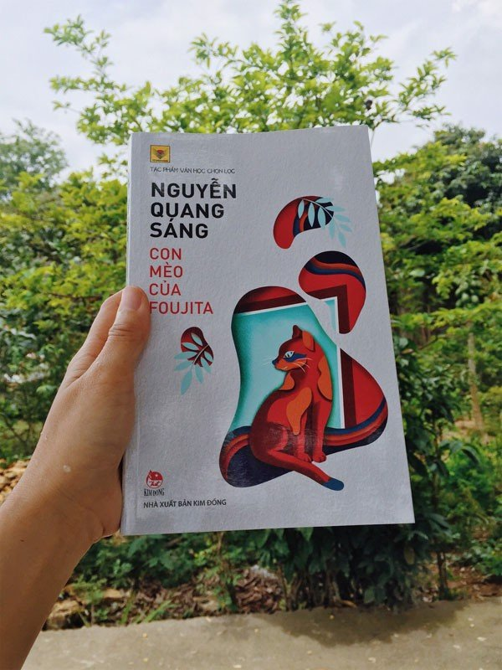


III. Thực hành
Giới thiệu tập truyện ngắn: Con mèo của FOUJITA của nhà văn Nguyễn Quang Sáng

Slide 18


A/ PHIẾU ĐỌC SÁCH
Người đọc: …
I/ Thông tin chung về tác phẩm:
1. Tên tác phẩm: Con mèo của FOUJITA
2. Thể loại: truyện ngắn
3. Tác giả: Nguyễn Quang Sáng
4. Nhà xuất bản: Kim Đồng
5. Nơi xuất bản: Hà Nội
6. Năm xuất bản: 2020
7. Số trang: 200
8. Khổ: 14 x 22,5cm
II/ Thông tin cụ thể
1/ Chủ đề: Viết về thiếu nhi
2/ Nội dung:
3. Nghệ thuật
III/ Ấn tượng chung của người đọc
Giới thiệu tập truyện ngắn: Con mèo của FOUJITA của nhà văn Nguyễn Quang Sáng

Slide 19
B/ XÂY DỤNG ĐỀ CƯƠNG HOẠT ĐỘNG
Đề cương hoạt động đảm bảo các nội dung sau:
1. Đơn vị tổ chức (CLB văn học, trường THPT B …..)
2. Mục đích giới thiệu: Hiểu sâu hơn về tập truyện ngắn Con mèo của FOUJITA của nhà văn Nguyễn Quang Sáng-
3. Thời gian tổ chức: 8 giờ 00 ngày…….
4. Địa điểm tổ chức: Sân khấu nhà trường
5. Thành phần tham gia:
6. Phân công nhiệm vụ các bộ phận:
-Bộ phận chuẩn bị cơ sở vật chất, phương tiện
-Bộ phận trang trí, thiết kế:
-Bộ phận tiếp tân:
-Dẫn chương trình
-Người giới thiệu sách
Giới thiệu tập truyện ngắn: Con mèo của FOUJITA của nhà văn Nguyễn Quang Sáng

Slide 20
C/ LÊN KỊCH BẢN CỦA NGƯỜI DẪN CHƯƠNG TRÌNH
CÔNG VIỆC | THỰC HIỆN
Mục đích tổ chức sự kiện | -Phục vụ cho việc học tập
Giới thiệu đại biểu và thành phần tham dự | Giới thiệu tên cụ thể của đại biểu và thanh phần tham dự theo thứ tự sau: -Khách mời ngoài trường - Đại diện BGH - Các thầy cô giáo bộ môn trong tổ ngữ văn - HS khối 10 - Những người quan tâm
Giới thiệu và mời diễn giả trình bày | Giới thiệu sơ lược về diễn giả ( tên, lớp, khả năng…) -Giao tiêp ngắn vơi diễn giả để tạo không khí và mời diễn giả trình bày giới thiệu
Tổ chức trao đổi ngắn về sự kiện | -Phỏng vấn ngắn 1 vài HS, người tham dự về ý nghĩa của việc tổ chức sự kiện -Mời đại diện nhà trường phát biểu
Kết thúc sự kiện | -Khẳng định ý nghĩa của việc tổ chức sự kiện giới thiệu tập thơ, tập truyện ngắn, tiểu thuyết -Nói lời cảm ơn và gửi lời chào tạm biệt đến các vị đại biểu, các thầy cô giáo, các bạn học sinh

Slide 21
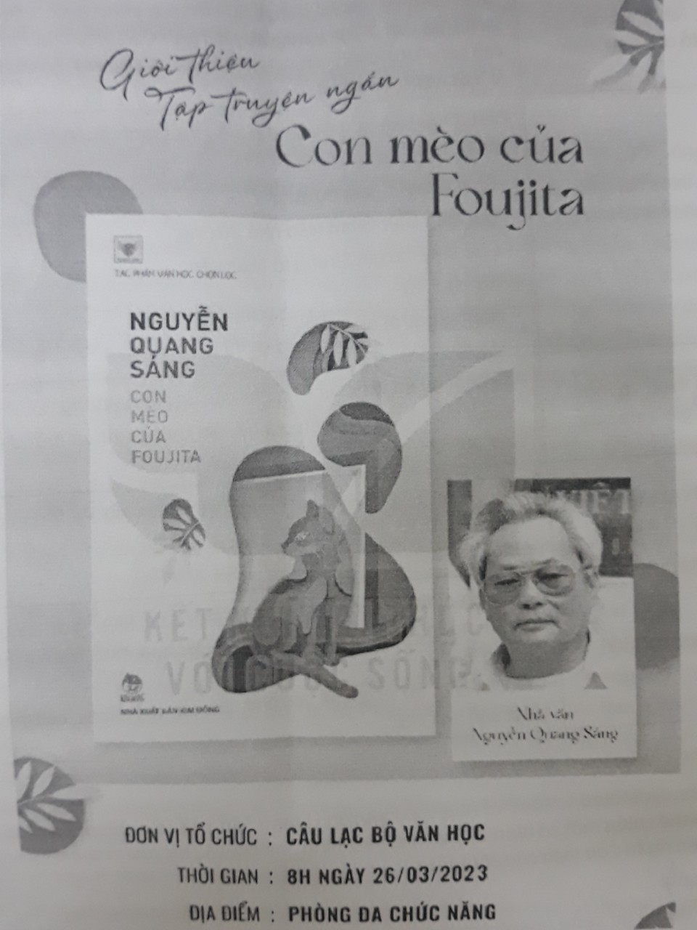
D/ POSTER CỦA BUỔI GIỚI THIỆU
Giới thiệu tập truyện ngắn: Con mèo của FOUJITA của nhà văn Nguyễn Quang Sáng

Slide 22
E/ VIẾT + GIỚI THIỆU SÁCH
I/ MỞ ĐẦU
Giới thiệu sơ lược về tác giả, giới thiệu quan niệm về truyện ngắn của tác giả tập truyện
Giới thiệu tập truyện ngắn: Con mèo của FOUJITA của nhà văn Nguyễn Quang Sáng
II/ NỘI DUNG
* Một số thông tin xung quanh tập truyện
- Tên tác phẩm
- Hoàn cảnh xuất xứ, vị trí
- Những nội dung cơ bản của tập truyện ngắn:
- Ý nghĩa nghân văn
- Đặc điểm nghệ thuật của tập truyện ngắn
* Một số ý kiến đánh giá về truyện của Nguyễn Quang Sáng
III. . KẾT THÚC (LỜI KẾT)

Slide 23
IV. LUYỆN TẬP, VẬN DỤNG

Slide 24





LUYỆN TẬP, VẬN DỤNG
Đọc và giới thiệu về 1 trong các tập thơ sau: “Gió và tình yêu thổi trên đất nước tôi” (Lưu Quang Vũ) hoặc “Sự mất ngủ của lửa” (Nguyễn Quang Thiều)
Sản phẩm ( Nộp sau 2 tuần)
- Phiếu đọc sách
- Bài viết giới thiệu về tập thơ

Slide 25
Thanks

